Slide 1
ВИДОИЗМЕНЕНИЯ КОРНЯ

Slide 2
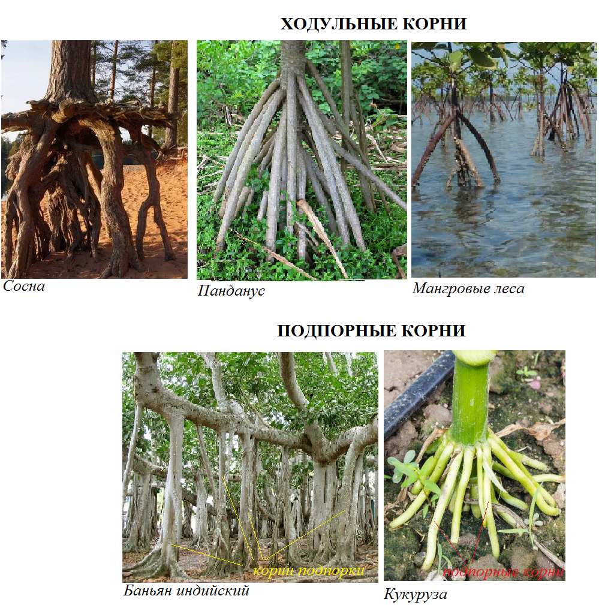

Slide 3
Ходульные корни свойственны для растений мангровых зарослей (ризофора, авиценния). Корни этих растений возвышаются над субстратом. А во время прилива они оказываются под водой. При этом остальные части растения возвышаются над водой.
Корни-подпорки образуются в кронах высокорослых деревьев (фикус бенгальский). Вначале они возникают как воздушные корни, достигают земли и образуют корневую систему. Со временем корень утолщается и служит опорой разрастающейся в сторону кроне дерева.

Slide 4
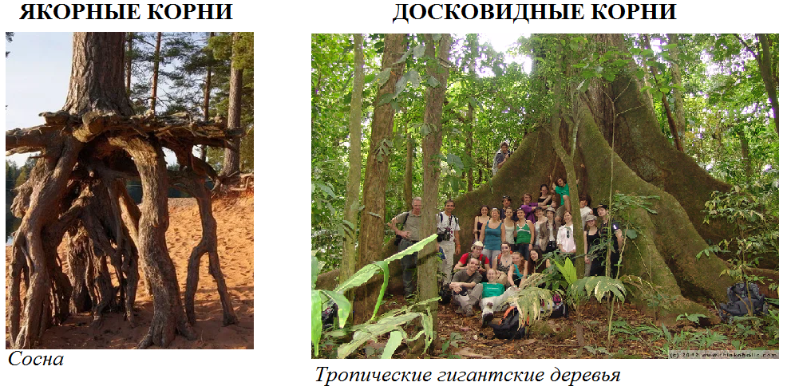

Slide 5
Якорные корни мощные и направлены вглубь субстрата и придают устойчивость надземной части.
Досковидные корни характерны для тропических высокоствольных деревьев. Плагиотропные корни этих растений на поверхности почвы разрастаются преимущественно в верхнюю сторону на высоту до 5-7 м. Срастаясь со стволом они придают устойчивость от ветровала.

Slide 6
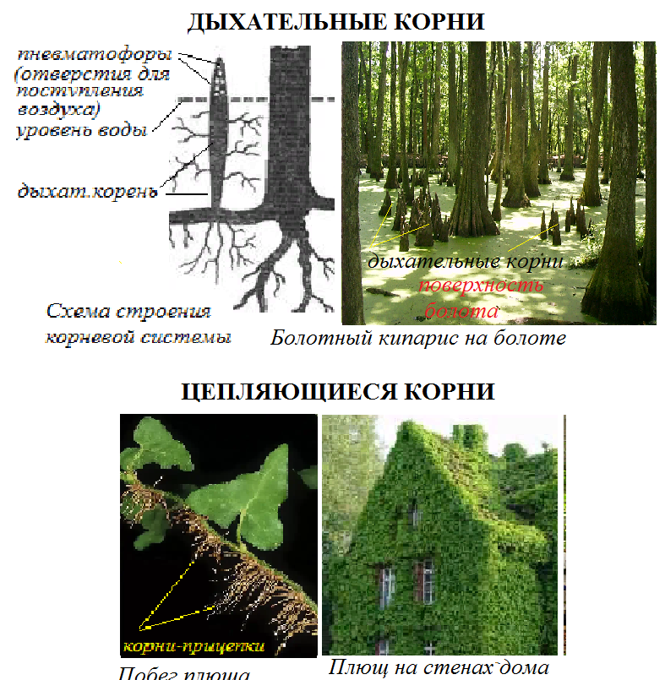

Slide 7
Дыхательные корни имеют мангровые деревья и деревья болотистых мест (авиценния, болотный кипарис таксодиум). У таких растений на возвышающихся над болотом участках корня имеются чечевички для поступления воздуха.
Цепляющиеся корни служат для прикрепления побегов растений к вертикальным опорам. Эти корни короткие и вырабатывают клейкое вещество.

Slide 8
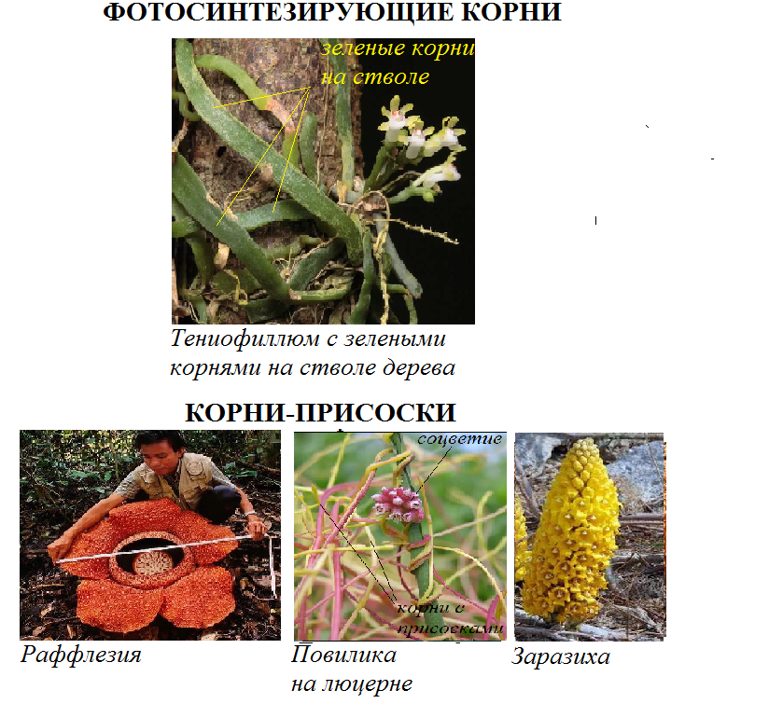

Slide 9
Фотосинтезирующие (ассимилирующие) корни свойственны эпифитным растениям. У них фотосинтез полностью осуществляется зелеными корнями, листья редуцированы.
Корни-присоски у растений-паразитов внедряются в органы других растений и поглощают оттуда воду, минеральные и органические вещества.

Slide 11
Запасающие корни подразделяются на корнеплоды и корневые клубни (к.шишки). Корнеплоды образованы из главного корня, гипокотиля и основания главного побега. Корневые клубни образуются из придаточных и боковых корней (георгин, ятрышник).

Slide 12
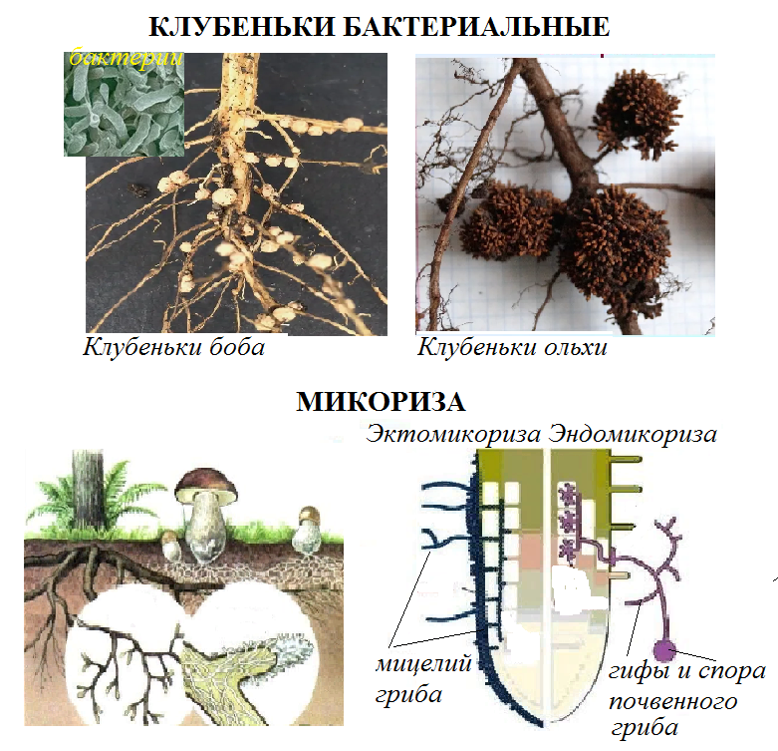

Slide 13
Симбиотические отношения с другими организмами.
Клубеньковые бактерии проникают в корень через корневые волоски и в корневых клубеньках поставляют растению азотсодержащие соединения. Чаще всего бактериальные клубни образуются на корнях растений семейств Бобовые, Березовые, Лоховые.
При симбиотических взаимоотношениях с грибами (микориза) растение получает от гриба воду и минеральные вещества.

